Slide 1
Oracle
Laboratorium Sistem Informasi

Slide 2
SILABUS
Pertemuan 1 (Mengelola Objek Non Tabel/View)
Pengertian Umum View
Pembuatan View
Menampilkan Data lewat View
DDL : CREATE , ALTER , DROP
DML : INSERT , UPDATE , DELETE
Pertemuan 2 (Security)
Fungsi Rollback
Fungsi Commite
Operasi Grant dan Revoke
Pertemuan 3 (Controlling User Access)
Pembuatan pemakai / User
Privilege / hak akses User
System Level Privilege
Object Level Privilege
Role
UJIAN

Slide 3
PERTEMUAN 1

Slide 4
Pengertian Oracle
Oracle adalah Relational Database Management System (RDBMS) untuk mengelola informasi secara terbuka, komprehensif dan terintegrasi.
Oracle server menyediakan solusi yang efisien karena kemampuannya. Mendengar nama ORACLE bagi kaum IT langsung terbayang Server Database kelas atas, sebanding kemahsyurannya dengan MYSQL dan SQL Server.

Slide 5
Tabel Obyek Database
Obyek | Deskripsi
Table | Unit paling dasar dari database yang berisi baris dan kolom
View | Merupakan sebuah tabel logika, dan merupakan bagian data dari satu atau lebih tabel asal
Sequence | Menghasilkan nilai primary key
Index | Meningkatkan kemampuan dari beberapa query
Synonym | Nama alternatif untuk obyek

Slide 6
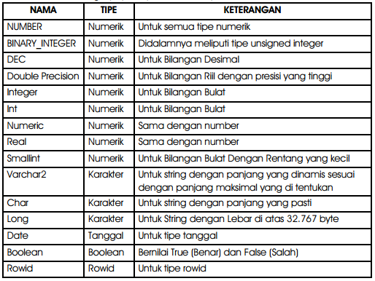
Tipe Data pada Oracle

Slide 7
Data Definition Language
merupakan kumpulan perintah SQL yang digunakan untuk membuat, mengubah dan menghapus struktur dan definisi metadata dari objek-objek database. Perintah DDL adalah
Create
Alter
Drop

Slide 8


Syntax Perintah DDL
Create
CREATE TABLE [schema, ] table ( column datatype [DEFAULT expr][,...]);
Alter
ALTER TABLE table ADD (column datatype [DEFAULT expr] [, column datatype]...);
Drop
DROP TABLE;

Slide 9
Data Manipulation Language
merupakan bahasa basis data yang berguna untuk melakukan modifikasi dan pengambilan data pada suatu basis data. Perintah dasar DML adalah
Insert
Update
Delete

Slide 10
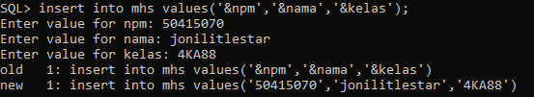

Syntax Perintah DML
Insert
INSERT INTO nama_tabel(field ke-1, ….. field ke-n) VALUES(nilai_field_ke-1, …. nilai_field_ke-n);
Update
UPDATE nama_tabel SET nama_field = data_baru WHERE nama_field = data_lama;

Slide 11


Syntax Perintah DML
Delete
DELETE FROM nama_tabel [ WHERE kondisi];
Select
SELECT * FROM table_name;

Slide 12
Pengertian View
Tabel logika yang berdasarkan pada sebuah tabel atau dari view lainnya. Sebuah view tidak mempunyai data dari view itu sendiri. Tabel yang ada pada view dinamakan “ Tabel Asal “ . View disimpan seperti perintah SELECT pada data dictionary.

Slide 13
Keuntungan View
View dapat mengamankan data, karena view bisa menampilkan kolom – kolom tertentu dari tabel asal.
View memperbolehkan user untuk membuat query sederhana untuk mendapatkan hasil dari query yang rumit. Sebagai contoh, view membolehkan user untuk mendapatkan informasi dari banyak tabel tanpa harus mengetahui bagaimana untuk mengetahui perintah Join.
View menyediakan data independen bagi user sementara dan program aplikasi. Sebuah view dapat digunakan untuk mendapatkan data dari beberapa tabel.
View menyediakan Group User untuk mengakses data menurut kriteria mereka masing-masing.

Slide 14
Latihan View
Buatlah 3 buah table dan masukan data, contoh seperti ini
Create table mhs (npm varchar(8), nama varchar(20), kelas varchar(5));
Insert into mhs values (‘&npm’,’&nama’,’&kelas’);

Slide 15
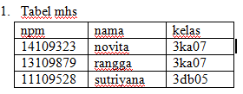
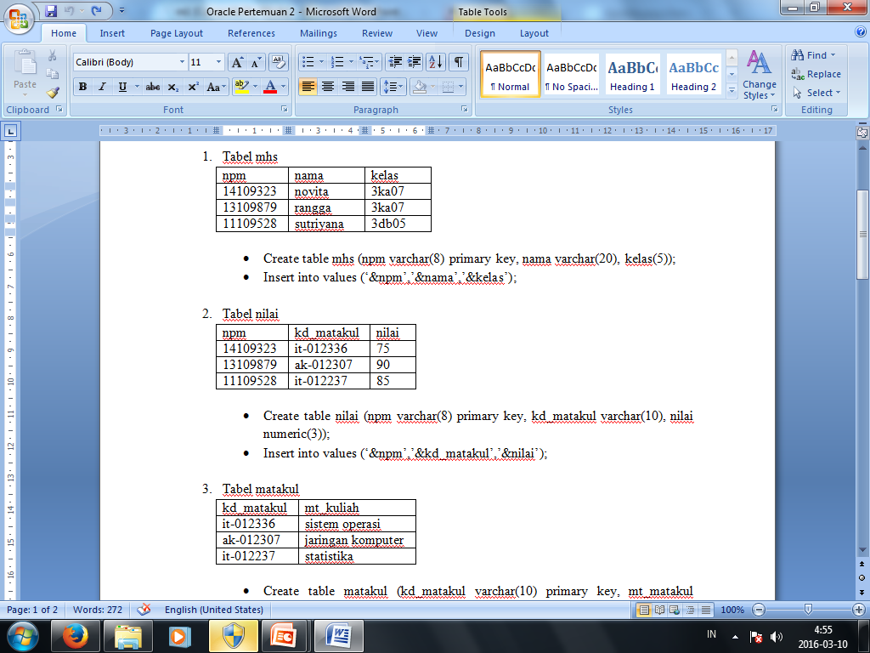
Latihan View

Slide 16
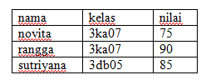
Latihan View
Membuat table view dengan nama table view1 dengan menggabungkan 2 tabel
Create view view1 as select mhs.nama, mhs.kelas, nilai.nilai from mhs, nilai where mhs.npm=nilai.npm;
Select * from view1;
Hasilnya adalah

Slide 17
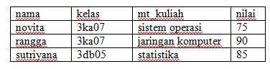
Latihan View
Membuat table view dengan nama table view2 dengan menggabungkan 3 tabel
Create view view2 as select mhs.nama, mhs.kelas, matakul.mt_kuliah, nilai.nilai from mhs, matakul, nilai where mhs.npm=nilai.npm and nilai.kd_matakul=matakul.kd_matakul;
Select * from view2;
Hasilnya adalah

Slide 18
PERTEMUAN 2

Slide 19
Commit
Adalah perintah yang berfungsi untuk mengendalikan pengeksekusian transaksi yang menyetujui rangkaian perintah yang berhubungan erat dengan perintah yang sebelumnya telah berhasil dilakukan. Perintah dasarnya adalah
[ Statement ]
COMMIT;
Contoh perintah commit adalah
INSERT INTO mhs VALUES (31112036, ‘dhipam’, ‘Laki-laki’, 100);
COMMIT;

Slide 20
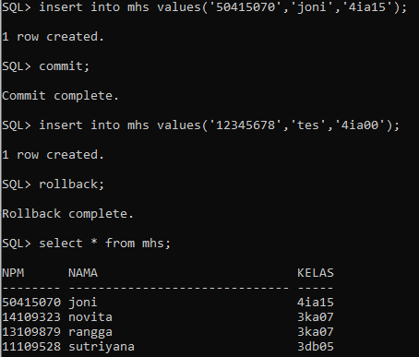
Commit

Slide 21
Rollback
Adalah perintah yang berfungsi untuk mengendalikan pengeksekusian transaksi yang membatalkan transaksi yang dilakukan karena adanya kesalahan atau kegagalan pada salah satu rangkaian perintah. Perintah dasarnya adalah
[statement]
Rollback
Contoh perintah rollback adalah
DELETE FROM mhs;
ROLLBACK;

Slide 22
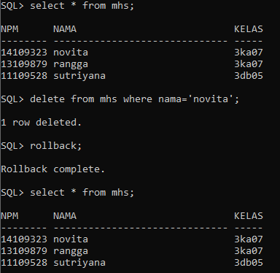
Rollback

Slide 23
Grant
Adalah perintah untuk memberikan kendali pada pengaksesan data. Perintah dasar grant adalah
GRANT [akses / privileges] ON [table] TO [user];
GRANT CONNECT, RESOURCE TO [USER];
GRANT select on mahasiswa [user];
Contoh perintah grant
GRANT SELECT, INSERT, UPDATE ON mhs TO user01 ;

Slide 24
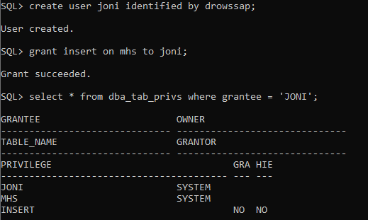
Grant

Slide 25
Revoke
Adalah perintah untuk mencabut hak akses pada tabel dan view dari user atau untuk mencabut kemampuan pengaksesan data. Perintah dasar Revoke adalah
REVOKE [akses / privileges] ON [table] FROM [User];
Contoh perintah revoke
REVOKE Select, update, Insert ON mhs FROM user01;

Slide 26
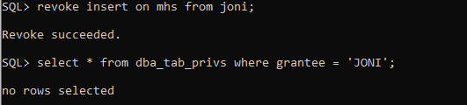
Revoke

Slide 27
PERTEMUAN 3

Slide 28
User Privilege
Privilege dibagi menjadi dua jenis yaitu :
System Privilege System Privilege adalah sebuah hak untuk user agar bisa mengeksekusi perintah ke databasenya. Ada tujuh system privilege yang disediakan oleh ORACLE :
CREATE TABLE = Hak untuk membuat table
CREATE ANY TABLE = Hak untuk membuat table di user lain
CREATE SEQUENCE = Hak untuk membuat sequence (Urutan)
CREATE VIEW = Hak untuk membuat View
CREATE INDEXTYPE = Hak untuk membuat Index
CREATE PROCEDURE = Hak untuk membuat Procedure
CREATE SESSION = Hak untuk membuat Session

Slide 29
User Privilege
Object Privilege Sedangkan Object Privilege adalah sebuah hak untuk user agar bisa mengakses object object pada database. Ada tujuh object privilege yang disediakan oleh ORACLE :
SELECT = Hak untuk melihat data pada table
UPDATE = Hak untuk mengubah data pada table
INSERT = Hak untuk menambahkan data pada table
DELETE = Hak untuk menghapus data pada table / Object
ALTER = Hak untuk merubah data pada table / Object
INDEX = Hak untuk membuat index
REFERENCES = Hak untuk membuat foreign key pada kolom table

Slide 30

Membuat User
Perintah untuk membuat user
CREATE USER user IDENTIFIED BY password;
Contoh membuat user
create user joni identified by drowssap;

Slide 31
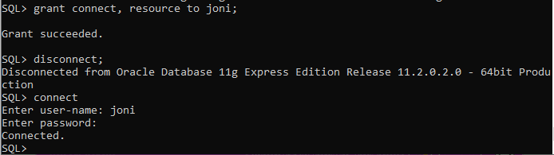
Memberikan akses pada user
Perintah untuk memberikan hak akses untuk koneksi
grant connect, resource to user;

Slide 32
Role
Role (peran) adalah kelompok privileges yang dapat dihibahkan pada para pengguna. Metode ini memudahkan administrator basis data untuk mengelola dan memelihara privileges untuk para pengguna. Seorang pengguna dapat berperan dalam berbagai peran (role) sekaligus, misalnya pengguna dengan nama Nadine dapat memiliki peran sebagai SYSTEMS (administrator basis data yang peringkatnya lebih rendah dari SYS) serta MANAJER (suatu peran yang didefinisikan oleh administrator basis data).

Slide 33
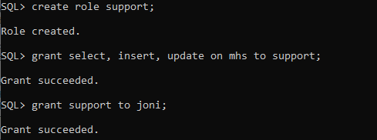
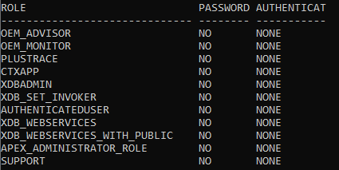
Role

Slide 34
UJIAN

